Slide 1
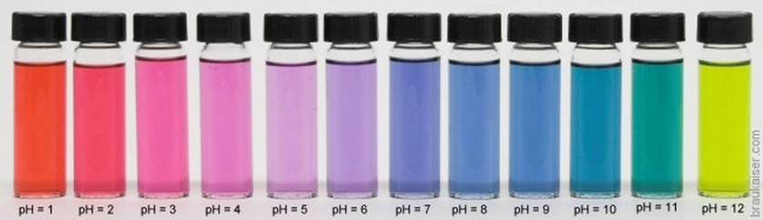
حوامض او قواعد
الدلائل
المواد
ورقة الملفوف الأحمر (مقطعة إلى قطع)
الماء الساخن
قياس الملاعق
كوب القياس
حقيبة زيبلوك
2 قطارات
5 أكواب صغيرة (3 أونصات)
الخل (حوالي ملعقة صغيرة)
مسحوق التنظيف (حوالي 1 ملعقة صغيرة)
1 مسواك مسطحة (لاستخدامها مثل ملعقة صغيرة)
الاختلافات
pH يمكنك استخدام أي مادة منزلية لقياس درجة الحموضة
السلامة
من فضلك ، لا تشرب أي من العينات من هذا النشاط
.1 ضع قطعة من أوراق الملفوف الحمراء في كيس زيبلوك.
2. إضافة 3/4 كوب ماء دافئ واغلق الحقيبة بأحكام .
.3 اﺿﻐﻂ ﻋﻠﻰ اﻟﻜﻴﺲ ، ﺛﻢ اﺿﻐﻂ ﻋﻠﻰ ﻗﻄﻊ اﻟﻮرﻗﺔ ﻣﻘﺎﺑﻞ اﻟﻤﺎء ﺣﺘﻰ ﻳﺘﺤﻮل إﻟﻰ ﻟﻮن أزرق غامق (ﻗﺮﻳﺐ ﻣﻦ 3 دﻗﺎﺋﻖ). هذا المحلول الأزرق الداكن هو محلول الدليل الخاص بك.

Slide 2
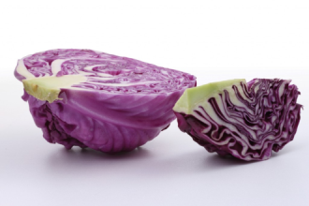
حوامض او قواعد
الدلائل
درجة الحموضة من المواد
1. ضع للعلامة 5 أكواب مع الملصقات التالية: الخل ، المنظفات ، الدليل (التحكم) ، الدليل والخل ، و الدليل والمنظفات.
2. إضافة 2 ملعقة طعام من الخل إلى الكأس المسمى الخل.
3. أضف ملعقتان كبيرتان من الماء وملعقة كبيرة من المنظف إلى الكأس المسمى المنظف ، وحرك المزيج.
4. أضف ملعقتان كبيرتان من محلول الدليل إلى الكؤوس الثلاثة المتبقية (التحكم ، لدليل والخل ، و الدليل والمنظفات)
5. باستخدام قطارة ، إضافة قطرة من الخل إلى الكأس الدليل المسمى والخل. قم بتقليب محتويات الكأس لخلطها. ماذا لاحظت؟ كيف يقارن اللون مع دليل التحكم؟
6. استخدم القطارة الثانية لإضافة قطرة من محلول المنظفات إلى الكأس المسمى بالدليل والمنظفات. قم بتقليب محتويات الكأس لخلطها. ماذا لاحظت؟ كيف يقارن اللون مع دليل التحكم؟
التفكير في هذا...
معرفة ما إذا كان يمكنك تغيير لون الكأس المسمى دليلنوالخل مرة أخرى إلى اللون الأزرق الأصلي. إضافة قطرة من محلول المنظفات لهذا الكأس. اثارة بلطف. قارن لون هذا الكأس بلون التحكم المسمى بالكأس. ما مدى قربه؟ إذا لم يتطابق اللون ، فراجع ما إذا كان يمكنك إضافة الكمية المناسبة فقط من المنظف أو الخل ، حتى يتطابق مع لون عنصر التحكم. الآن ، في محاولة لتغيير لون الحل في الكأس المسمى مؤشر والمنظفات إلى اللون الأزرق الأصلي. كيف يمكنك أن تفعل ذلك؟
التفسير الكيميائي
ماء الملفوف الأحمر مادة خاصة تسمى الدليل وهذا يعني أن لون المحلول يشير إلى شيء ما حول المادة الداخلة فيه. عندما يكون الدليل باللون الأزرق ، فإنه يعتبر متعادلا . إن إضافة مادة محايدة مثل الماء سيبقي الدليل باللون الأزرق.
يمكنك تغيير الدليل إلى اللون الوردي إذا أضفت حامضًا مثل الخل أو عصير الليمون. سيتغير الدليل إلى لون مخضر إذا أضفت قاعدة مثل المنظفات أو الصابون. حاول إضافة مواد مختلفة إلى دليل الملفوف واستخدم تغيير اللون الناتج لتصنيف كل مادة كحامض أو قاعدة.
Taghreed al-Noor. Iraq

